Slide 1
老课“新”授，聚焦育人课堂 ——水平二 四年级《障碍跑与游戏》课例
金坛区指前实验学校 丁静

Slide 2
《障碍跑与游戏》
01
情境设置
02
03
器材选择
任务驱动
04
反馈评价

Slide 3
01
情境新创
智趣横生

Slide 4
表1《障碍跑与游戏》课例“应急逃生”情境新创
课例 | 情境元素 | 情境支撑 | 情境来源 | 情境价值
1 | 警笛声、烟 | 逃生基本动作：低姿、捂鼻 | 生活实践 | 真
2 | 逃生通道 | 障碍的设置 | 生活实践 | 趣
3 | 逃生技能 | 钻、跳、跨、绕 | 体育基本技能 | 用
4 | 逃生演练 | 慢走到快走、一个到一个接一个 | 生活实践 | 实
5 | 逃生挑战 | 通道重组、小组轮换 | 体育基本技能 | 智
6 | 逃生拓展 | 救护、转移 | 生活实践 | 能

Slide 5
“警笛声”、“烟”情境元素的使用
01
通过播放警笛声，将孩子们迅速代入到逃生情境中，孩子们通过自己的经验分享，知道火灾逃生的基本技巧：报警、使用灭火器、逃生自救等，再通过描述现场“浓烟滚滚”的真实场景，突出逃生自救环节的基本姿态：低姿、捂鼻，然后将这两个基本动作融入到热身中，在不断的体验和练习中，提高动作的习惯性。
02
“逃生通道”情境元素的设置
逃生通道的设置主要采用自主设置的形式，四个小组集思广益，根据生活经验独立合作完成器材的摆放和调整，为了保证课的时效，在课前体育小能手已经将基本通道的范围和器材的主体搭建完成。

Slide 6
逃生技能情境元素的练习
03
本节课的重点内容是在遇到自然灾害时，能够快速有效的进行逃生，所以本节课根据逃生过程中将会用得到的基本技能（钻、跳、跨、绕）进行训练和提升，先单个技能——组合技能——完成通道的逃生，循序渐进，智与趣相结合。
04
逃生演练情境元素的体验
通过警笛声的播放、浓烟的描述、器材被大火烧的滚烫的渲染下，开始了逃生演练，先由一个一个慢走到快走，再由一个接一个的慢走到快走，让孩子们在练习中体验演练的真实性，在情境的影响下孩子在练习时特别的谨慎，对器材的触碰和碰倒几乎是没有的。

Slide 7
05
逃生挑战情境元素的再创
环境的适应是当代学生核心素养之一，所以通过器材的重组、再创、再循环，来提高孩子们的适应性，再不断地练习和锻炼中提高适应能力和自我保护能力。
06
逃生拓展情境元素的补充
在逃生的过程中难免会被烫伤或受伤，所以进行自我的保护和他人的救护，是逃生自救的必备能力，在课的结束部分进行这一知识的拓展是一件非常有意义的事情。
情境的新创，让课堂智趣横生，学生通过多种情境元素的渲染，体验逃生过程的真实性，丰富了学生兴趣的层次性，同时也赋予了障碍跑这个主教材新的智能。

Slide 8
02
器材新用
身心同修

Slide 9
表2《障碍跑与游戏》课例“应急逃生”器材新用
课例 | 器材元素 | 器材支撑 | 器材使用 | 器材健体 | 器材育心
1 | 门框 | 跳高架 | 横绳低于80CM | 钻的能力 | 通过器材的新用，创造新的体验感受，产生健康的心理品质
2 | 台阶 | 垫子 | 一张折叠横放 | 跳的能力
3 | 栅栏 | 跨栏架 | 30CM的横放 | 跨的能力
4 | 柱子 | 标志杆 | 1m的标志杆 | 绕的能力
5 | 楼梯 | 通道 | 安全 | 奔跑的能力

Slide 10
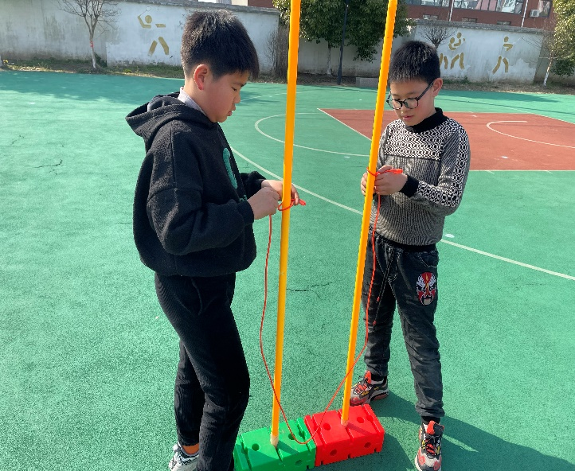
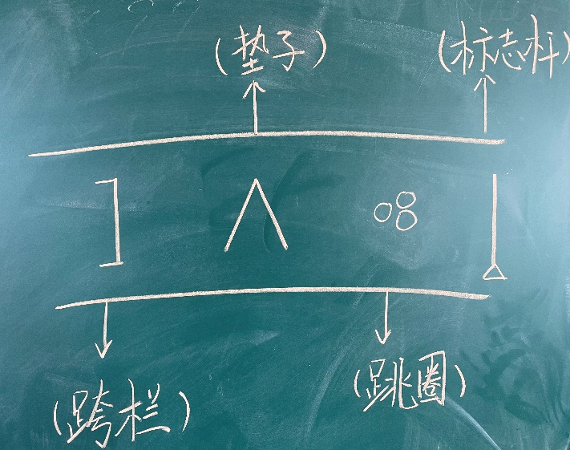
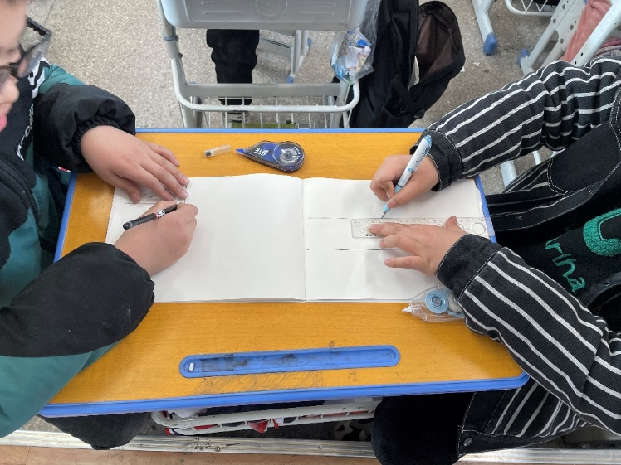
器材的新用不仅在器材的选择上，还有在器材的使用中让孩子们自主进行器材的摆放和调整，并创造性的进行设计和改造，提高学生的团结协作意识，培养学生分析问题、解决问题的能力，形成智慧共赢的身心发展。

Slide 11
任务新设
三维并驱
03

Slide 12
表3《障碍跑与游戏》课例“应急逃生”任务驱动体系设置
课例 | 我看 （火眼晶晶） | 我练 （三十六变） | 我思 （灵机一动） | 再练 （七十二变）
1 | 教师示范 | 单个技能 | 如何更快 | 速度
2 | 同伴展示 | 组合技能 | 如何更好 | 时机
3 | 小组观摩 | 逃生技能 | 如何更有效 | 节奏
4 | 集体演练 | 拓展技能 | 如何更安全 | 合作
通过任务新设，构建“我看——我练——我思——再练”任务驱动体系，聚焦三维教学目标的并驱，将知识与技能、过程与方法、情感与价值观融合在课堂中。

Slide 13
04
反馈新评
教学相长

Slide 14
表4《障碍跑与游戏》课例反馈新评样式
课例 | 反馈形式 | 反馈内容 | 反馈时间 | 教学相长
课前准备 | 询问、沟通、集思广益 | 器材的选择、规格的制定等 | 及时 | 能够确定合理的器材标准等（不高于80cm)
课中实践 | 展示、发言、讨论 | 练习时间、密度、组织、方法等 | 及时 | 能够及时发现更有效的练习方法（如在演练时）
课后反思 | 观看视频、分享课堂体验、反转课堂 | 课的优缺点、课的优化，孩子们的收获等 | 及时 | 能够在反思中发现课的不足和改进的地方（如器材的选择、通道的设置，任务的设定等）
“反馈”是课堂生成的灵魂，评价是教师智慧的体现，正如苏霍姆林斯基曾说：有经验的教师往往只是“微微”打开一扇窗子，所以在进行有效反馈时教师要注意评价的艺术和方法，因境制宜，随机应变，犹如春雨润物般无声有力。

Slide 15
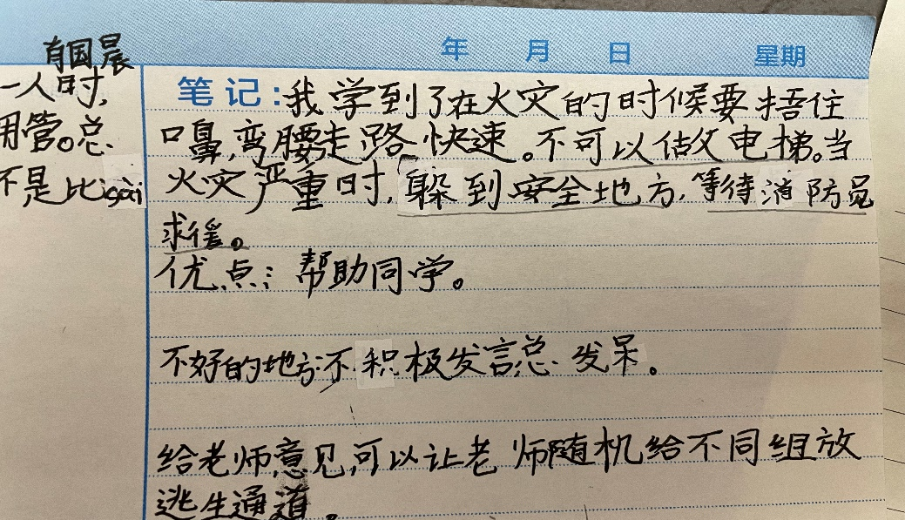
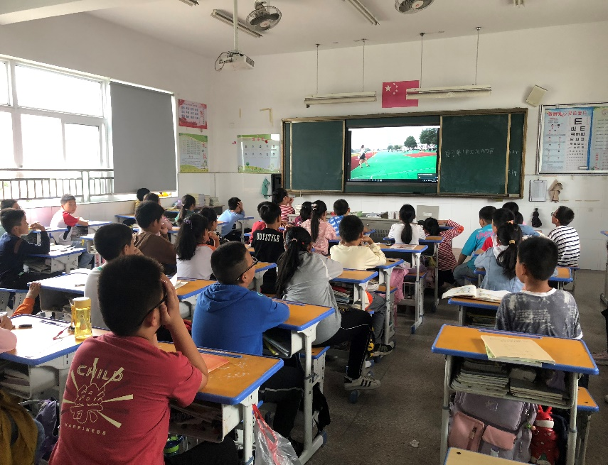
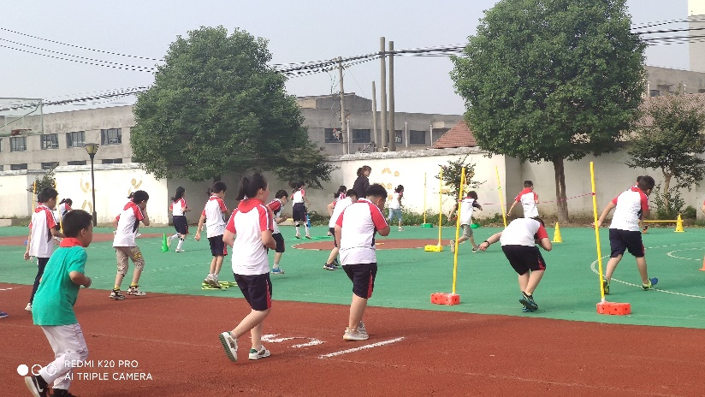
01
观看课堂实录
02
分享课堂体验
03
反转课堂
了解自己上课的真实表现
记录自己课上的真实感受
实践自己课后的真实想法

Slide 16
情境新创
器材新用
课堂实录
任务驱动

Slide 17
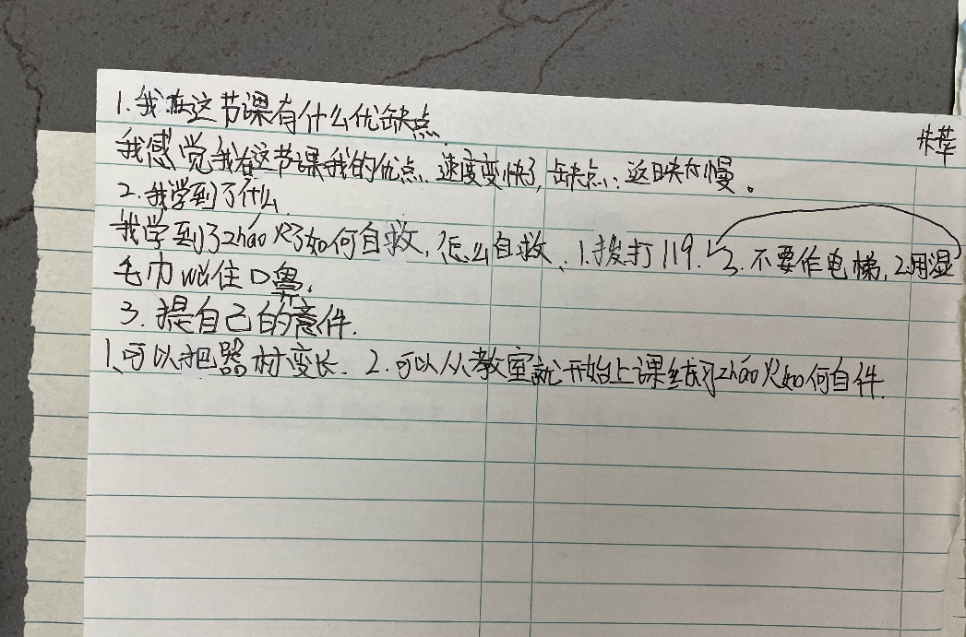
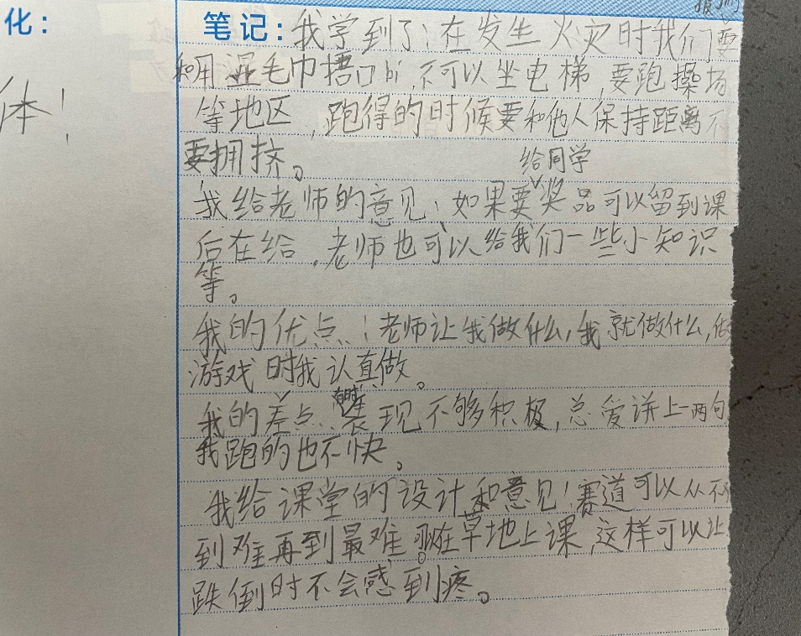
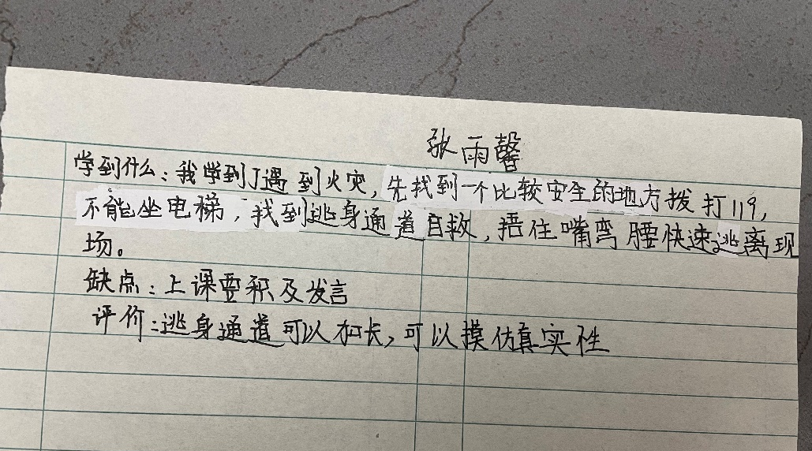
课堂体验

Slide 18
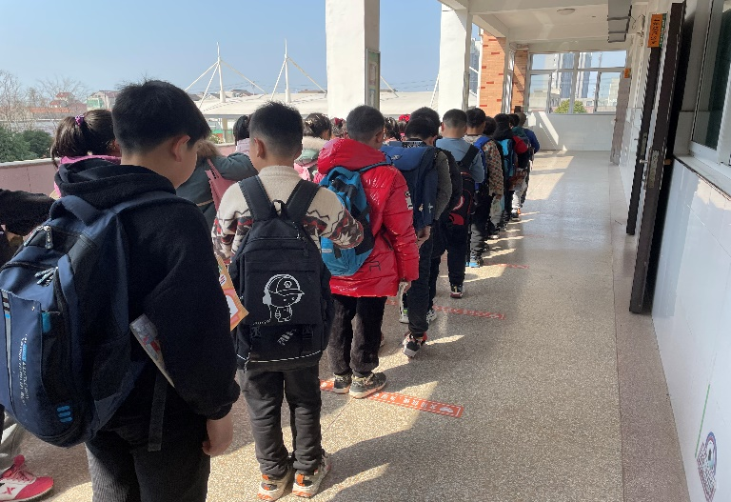
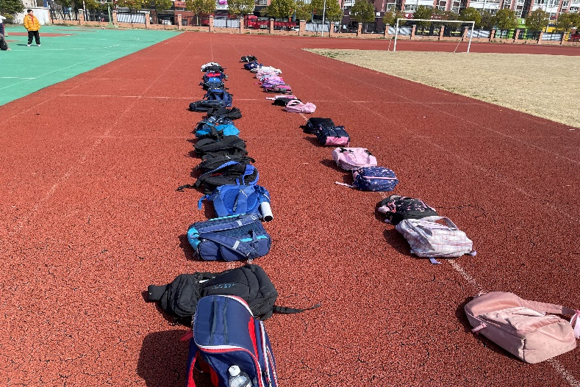
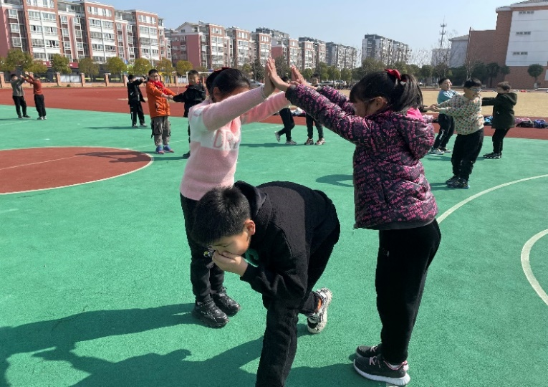
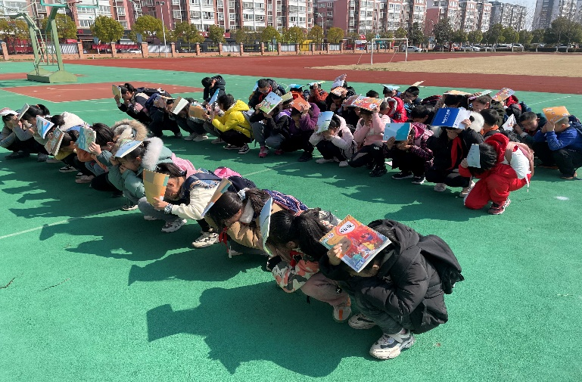
反转课堂
器材
规则
技能
通道
学生们通过分组任务的研究和实践，自己设计赛道并将通道延申从教室开始、器材选择了学习用品（书包、书本)和“人”做器材、技能上更接近生活实际需要等，进行了课堂的反转、再上、升华，在这个过程中体会到了教学相长的乐趣和意义。

Slide 19
1
情境新创：聚焦学科与生活的融合
2
“新”径
“育”人
器材新用：聚焦身心同修、共同发展
3
任务新设：聚焦知识技能、过程方法、情感价值观三维并驱
4
反馈新评：聚焦教学相长，师生共思，课堂再现

Slide 20
半亩方塘一鉴开，天光云影共徘徊
问渠那得清如许？为有源头活水来

